Slide 1
Фонд с размер EUR 21.1M
200 инвестиции
акселерация и
пре-сийд инвестиции
30 инвестиции
последващи
и сийд инвестиции

Slide 2
100+
портфолио компании
EUR 10М
инвестирани средства
240+
осигурени нови работни места
EUR 6M+
допълнително привлечен капитал

Slide 3
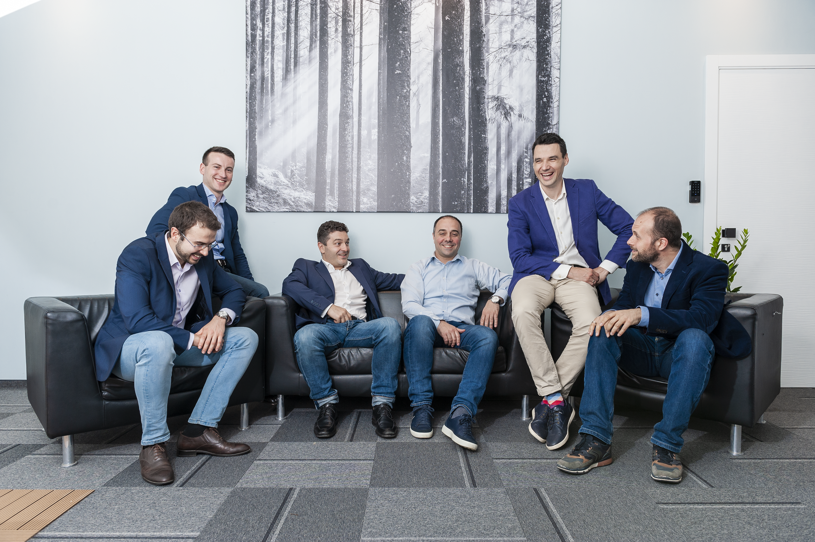

Slide 5
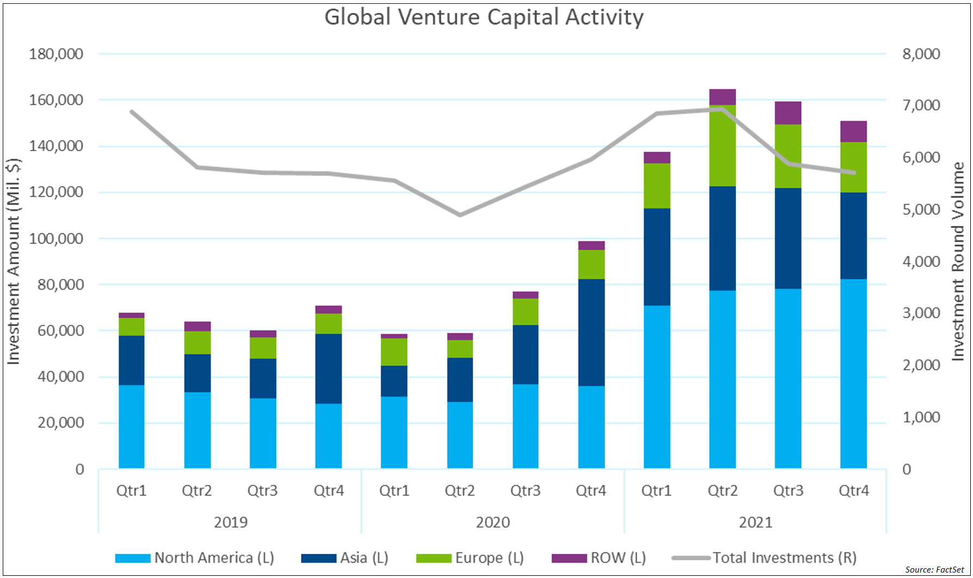

Slide 7
www.innovationcapital.bg
„Иновейшън Кепитъл“ АД е фонд мениджър, управляващ фонд за рисков капитал в размер на 21.1 милиона евро за дялово и квази-дялово финансиране. Избран е като фонд мениджър от Фонд на фондовете („ФМФИБ“ ЕАД) да управлява ресурс от 19.3 млн. евро по Оперативна програма „Иновации и конкурентоспособност“, съфинансирана от Европейския фонд за регионално развитие и допълнителен капитал от независими частни инвеститори в размер на 1.8 млн. евро.

